Slide 1
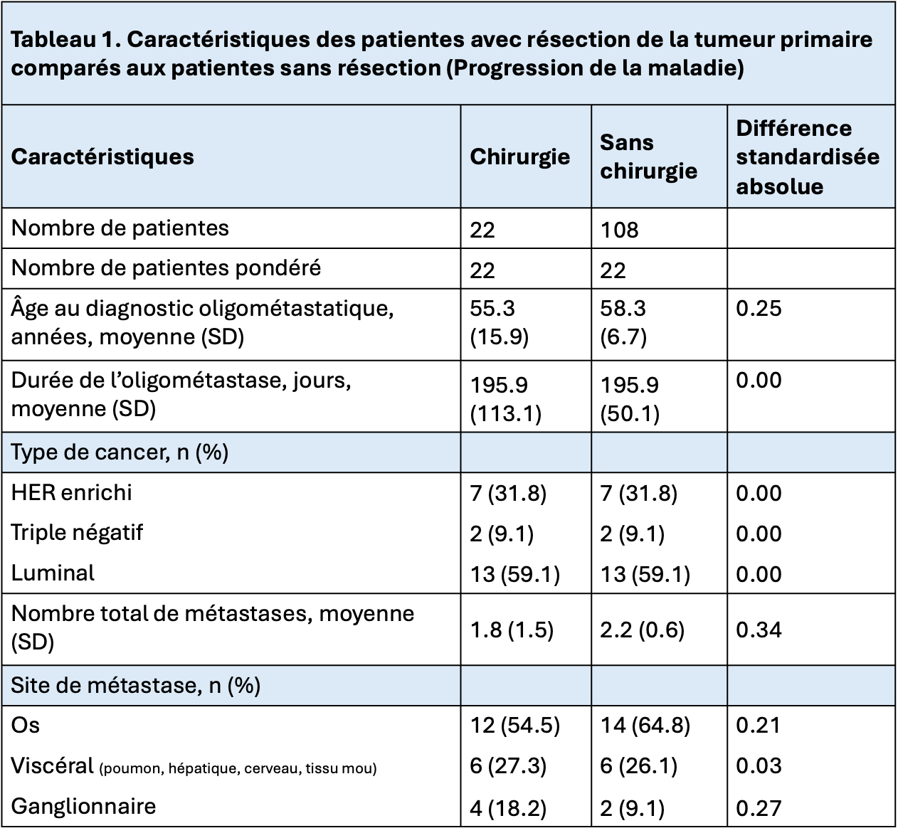
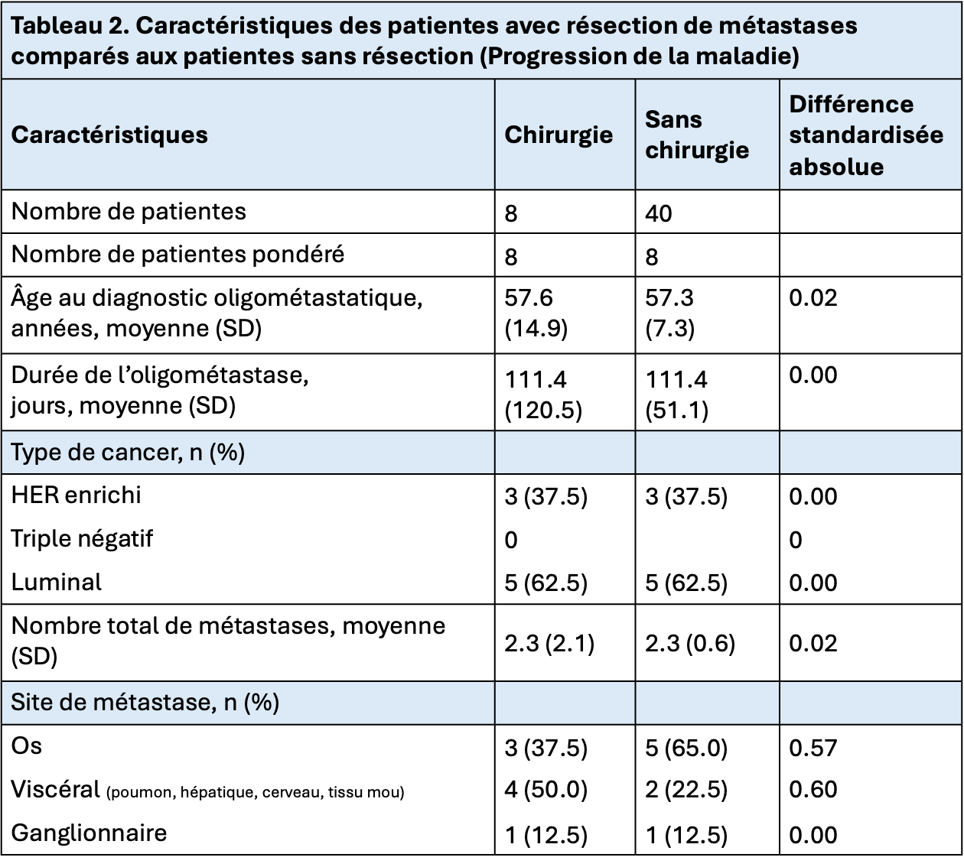
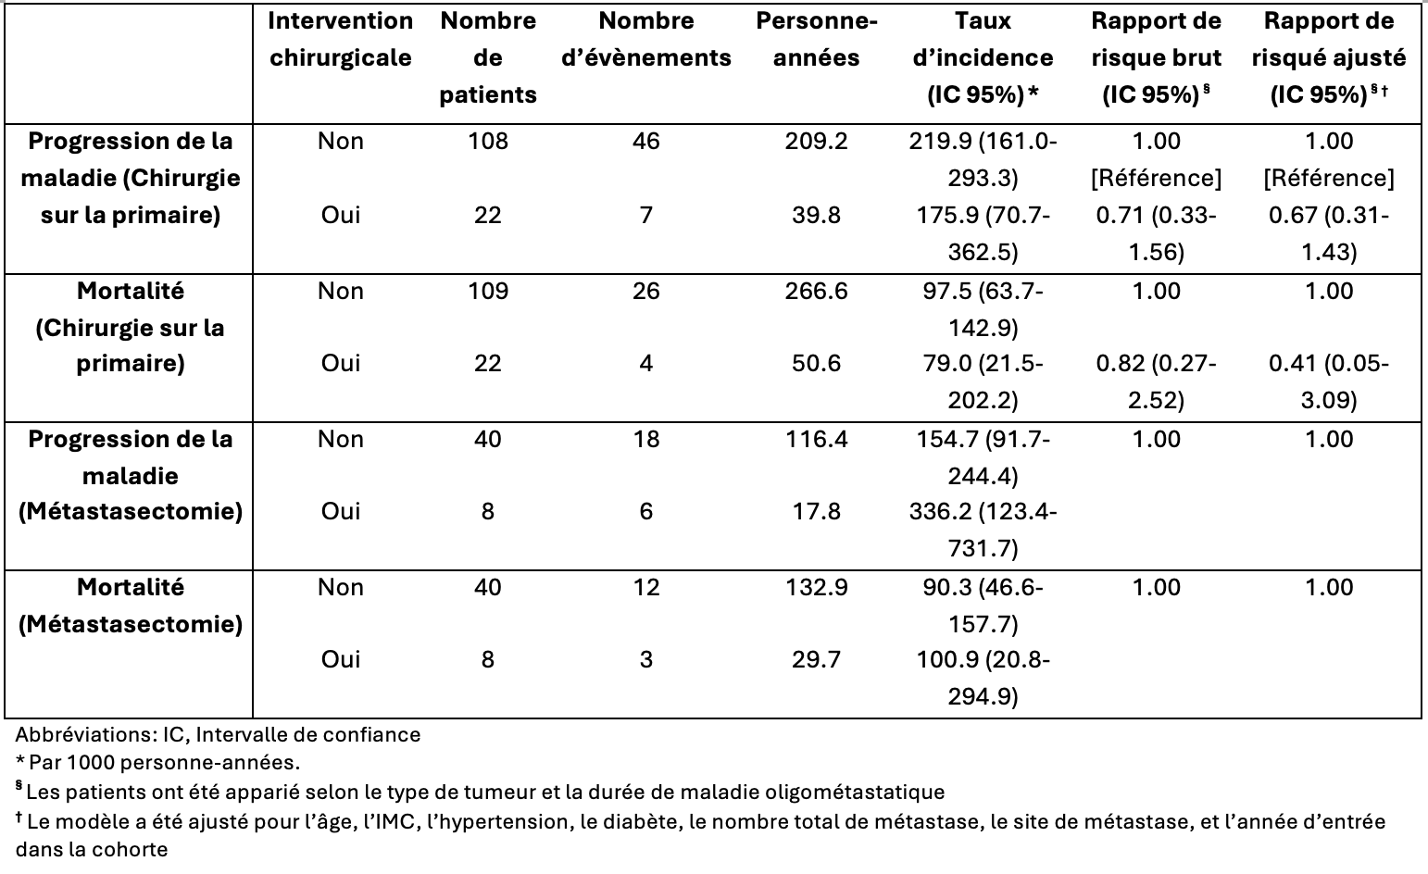
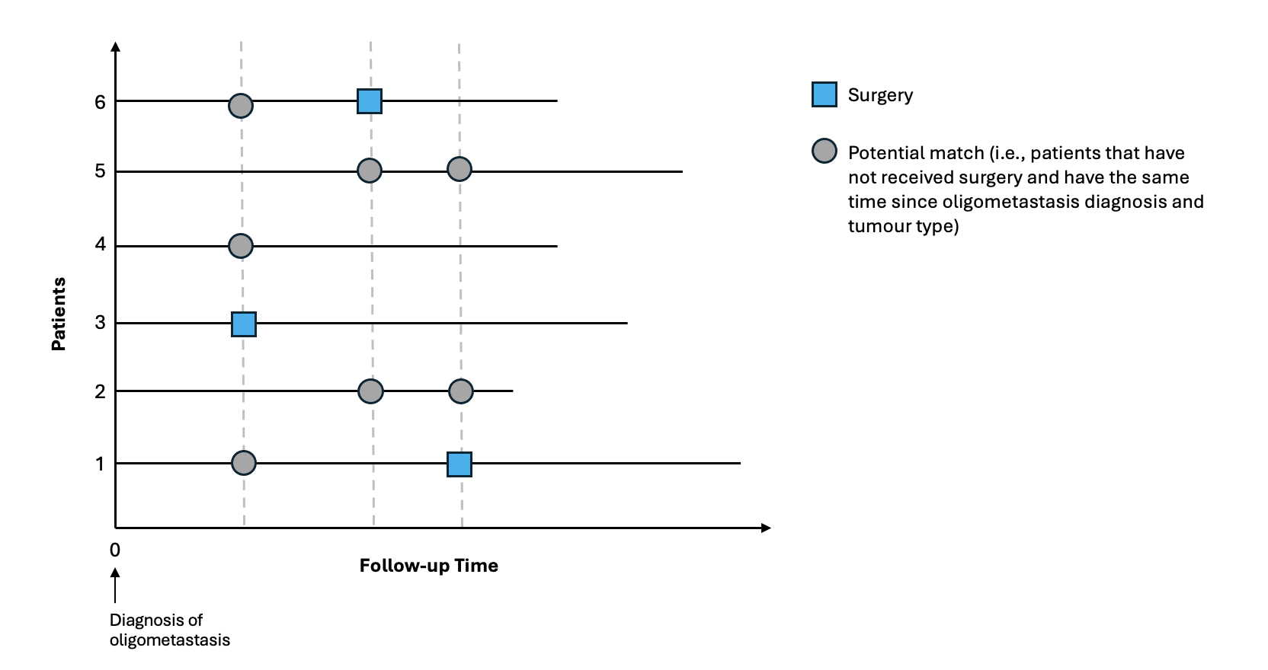
La prise en charge chirurgicale du cancer du sein oligométastatique : une analyse rétrospective monocentrique
Huang, T.¹, Trabelsi, N.O.¹, Charest, A.¹, Meloche-Dumas, L.², Boyer, E.³, Bénard, F.², Habti, M.², Pelletier, F.², Younan, R.², Boulva, K.², Kaviani, A.², Azoulay, L.^{4,5}, Patocskai, E.²
1 - Faculté de médecine, Université de Montréal; 2 - Département de chirurgie oncologique, CHUM; 3 - Département de radio-oncologie, CHUM; 4 - Centre for Clinical Epidemiology, Lady Davis Institute for Medical Research; 5 - Gerald Bronfman Department of Oncology, McGill University
Introduction
Résultats
Le cancer du sein métastatique = incurable
Cancer du sein oligométastatique (OMBC) typiquement défini par la présence de 1 à 5 métastases
Le OMBC serait un stade intermédiaire avec un meilleur pronostic.
Intérêt pour modalités locorégionales agressives (versus thérapie systémique seule):
Chirurgies, SBRT, Cryoablation
273 dossiers de patientes analysés
210 exclusions et 63 inclusions dans l’analyse
Appariement de 22 patientes dont la tumeur primaire a été réséquée à 109 patientes non opérées.
Différence non statistiquement significative en termes de progression (ratio d’incidence ajusté : 0.67 ; IC 95% : 0.31-1.43) et de mortalité de toute cause (ratio d’incidence ajusté : 0.41; IC 95% : 0.05-3.09).
Appariement de 8 patientes ayant reçu une métastasectomie à visée curative à 40 patientes non opérées.
Pas de différence statistiquement significative.
Objectifs
Comparer la survie et l'intervalle sans progression des patientes atteintes d’un OMBC ayant bénéficié d’une approche chirurgicale, plutôt qu’une thérapie systémique seule.
Discussion et conclusion
Méthodes
Le cancer du sein métastatique est une entité hétérogène. Pas de consensus actuel sur la prise en charge chirurgicale du OMBC.
Les résultats de notre étude montrent une tendance non statistiquement significative qui suggère qu’un traitement chirurgical sur la tumeur primaire pour les patientes avec OMBC pourrait potentiellement diminuer la progression et la mortalité de la maladie par rapport à une approche systémique seule.
Limitations de notre étude:
Étude rétrospective.
Étude monocentrique.
Nombre insuffisant de patients
Nombre insuffisant de patientes dans l’étude pour démontrer l’efficacité de la métastasectomie sur la progression de la maladie et sur la mortalité.
Une étude de plus grande taille et puissance serait nécessaire.
Le rôle d’une approche locorégionale chirurgicale dans le traitement du cancer oligométastatique du sein reste encore à clarifier dans le contexte des avancées dans les traitements systémiques et radio-oncologiques. Il y a intérêt à continuer les investigations en ce sens avec une cohorte plus large dans le futur.
Étude rétrospective monocentrique
Patientes traitées au CHUM avec un diagnostic de cancer du sein et 1-5 métastases viscérales et/ou osseuses entre janvier 2014 et janvier 2023.
Procédure d’appariement avec pondération selon le type de tumeur et la durée du suivi:
Patientes opérées jumelées à des patientes non-opérées.
Patientes non-opérées dans les paires appariées pouvaient plus tard être opérées et former une paire jumelée avec patientes non-opérées à ce moment-là.
Analyse multivariée ajustée Cox stratifiée pour évaluer les taux d’incidence et calculer les risques relatifs
Figure 2. Courbe Kaplan-Meier de l’incidence cumulée de la progression de la maladie chez les patientes avec chirurgie vs pas de chirurgie sur la tumeur primaire
Figure 3. Courbe Kaplan-Meier de l’incidence cumulée de la mortalité (toutes causes) chez les patientes avec chirurgie vs pas de chirurgie sur la tumeur primaire
Figure 4. Rapports de risque de la progression de la maladie et de la mortalité comparant les patientes ayant eu une chirurgie à la tumeur primaire aux patientes sans chirurgie
*Le modèle a été ajusté pour l’âge, l’IMC, l’hypertension, le diabète, le nombre total de métastase, le site de métastase, et l’année d’entrée dans la cohorte
Tableau 3. Rapports de risque de la progression de la maladie et de la mortalité comparant les patientes ayant eu une intervention chirurgicale aux patientes sans interventions chirurgicales
Figure 1. Procédure d’appariement
Notes:
Interventions chirurgicales (Excision de la tumeur primaire, Métastasectomie)
SBRT
Cryoablation
Selon la litérature

